Slide 1

作业要求
技术
云计算、物联网、人工智能、大数据、AR/VR
领域
医疗卫生、临床、护理、民族医药、中医药
题目：XXX技术在XXX领域中的研究现状

Slide 2
分析某领域的现状，常用的研究方法有
调查法
综述法
定量
定性
问卷调查法
文献研究法
定性
定量
田野调查法
知识图谱分析法

Slide 3
为什么论文能够反映研究现状？
1.论文是作者围绕某一问题展开的论述，可以侧重不同的角度，采取不同的方法，得到的结论也不尽一致。
2.论文是有结构标准的。标题-作者-单位-摘要-关键字-正文-参考文献。
具身认知视域下的VR
VR的口腔教学应用
VR在医学教育的应用研究
VR的口腔教学应用
VR的口腔教学应用
VR的
应用研究
VR的
理论研究
VR的哲学意义
VR的口腔教学应用
VR在中医教学中的应用
VR的口腔教学应用
VR的认知理论分析

Slide 4
“
实操演练
《虚拟现实技术在医学教育中的研究现状和热点》
知识图谱

Slide 5
大数据处理基本流程
The basic process of big data processing
处理与集成
4
2
解释
采集
3
分析
1

Slide 6
采集
本文研究的数据来源于 CNKI “中国学术期刊全文数据库”，检索项为主题，时间跨度为1996年至今，检索词为“虚拟现实”并且“医学教育”、“VR”并且“医学教育”。共检索到期刊论文268篇，剔除会议、传记、刊误和社论等无关文献19篇，剩余有效文献249篇作为本研究对象。
明确研究内容 —— 虚拟现实在医疗教育领域的研究现状
数据来源哪里？ —— CNKI期刊全文数据库
如何检索？ —— 检索关键词
检索范围？ —— 时间

Slide 7

处理与集成
书目共现分析系统
批量选择论文 —— 50/页
文献导出格式 —— NoteFirst
导入分析软件 —— Bicomb
提取关键词 —— 提取年份（年度发文量统计）
处理关键词 —— 处理冗余（高频关键词统计）

Slide 8
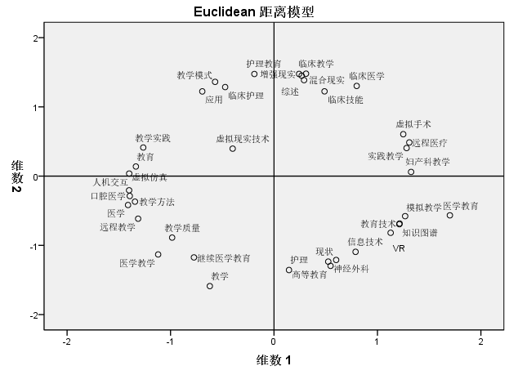
处理与集成
利用Bicomb的矩阵功能统计得到29 x 29的高频关键词共现矩阵，如表2所示。利用Ochiia系数对共现矩阵进行包容化处理，实现从共现矩阵向相关矩阵的数值转换将关键词相异矩阵的数据导入到SPSS19.0中，以“Euclidean距离”为量度模型进行多维尺度分析得到本研究主题的高频关键词聚类图谱
高频关键词聚类图谱
统计高频关键词共现矩阵
Ochiia系数包容化处理得到相关矩阵
相关矩阵转换为相异矩阵
Euclidean距离 多维尺度分析

